Slide 1
Project CE223 Computer Programming II (for EG)
Project
HomeAutomation Model

Slide 2
รอแก้*****
**

Slide 3
Homeautomation Model
รูป

Slide 4
Requirement
1.มีเซนเซอร์ทั้งหมด 4 ตัว
1.1 DHT11
1.2 Soil moisture sensor
2.ให้ตัวโมเดลบ้านมี ห้องนอน ห้องนั่งเล่น และสวน กำหนดให้เซนเซอร์ต่างๆอยู่ตามจุดนี้ในโมเดล
2.1 DHT11 อยู่หัวเตียงภายในห้องนอน
2.2 Soil moisture sensor อยู่ด้านนอกตัวบ้านเพื่อวัดค่าน้ำท่วนหรือฝนตก

Slide 5
Requirement
3.มีการแจ้งเตือนในโทรศัพท์ (Blynk Application)
รับค่าจากเซนเซอร์ทุกๆ3วินาทีโดยให้เซนเซอร์แต่ละตัวมีผลดังนี้
3.1 DHT11
แสดง output เป็น Temperature *C และ Humidity %
3.2 Soil moisture sensor
แสดง output เป็น เมื่อตรวจไม่เจอน้ำเป็น 1 เมื่อตรวจเจอน้ำเป็น 0
4.ค่าทีเซนเซอร์วัดได้จะแสดงผลเป็นเวลาดังนี้
-ในSerial Monitor แสดงผลทุกๆ 3 วินาที
-ในBlynk Application แสดงผลทุกๆ 3 วินาที

Slide 6
Requirement
5.สามารถเช็คค่า output จากที่ไหนก็ได้
6.สามารถสั่งเปิดไฟปิดไฟผ่านทาง Application Blynk ได้

Slide 7
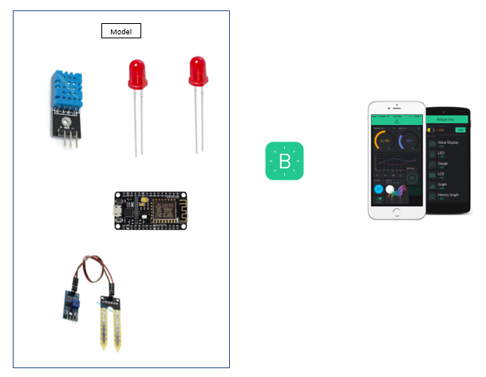
System Design

Slide 8
Flowchart

Slide 9
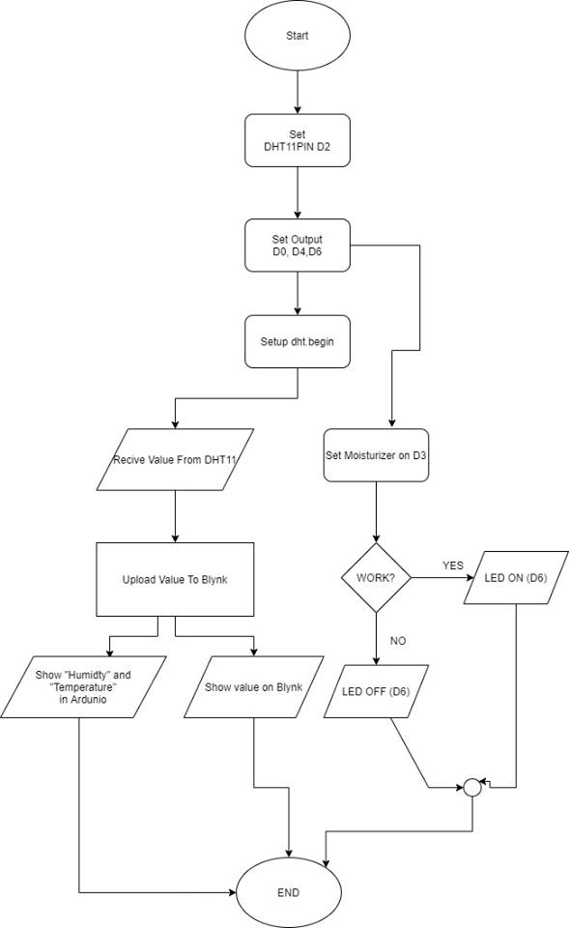

Slide 10
High level designs

Slide 11
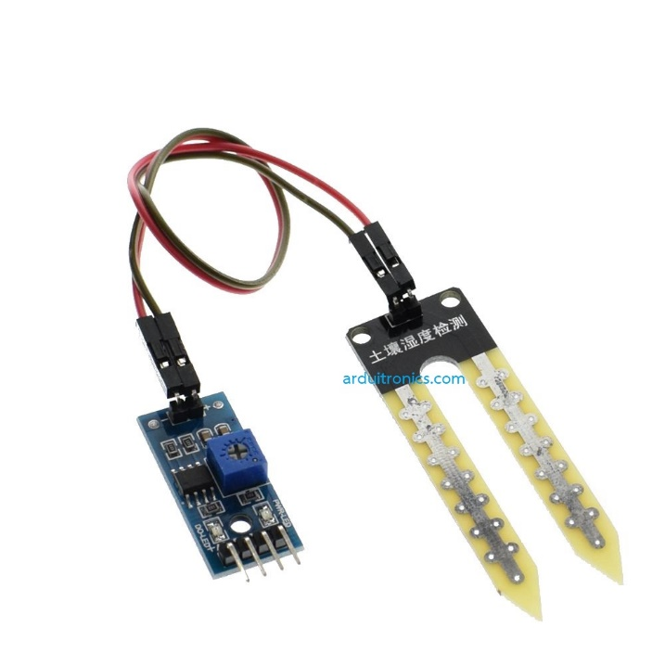
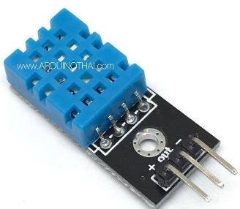
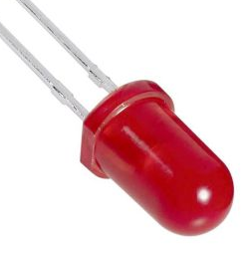
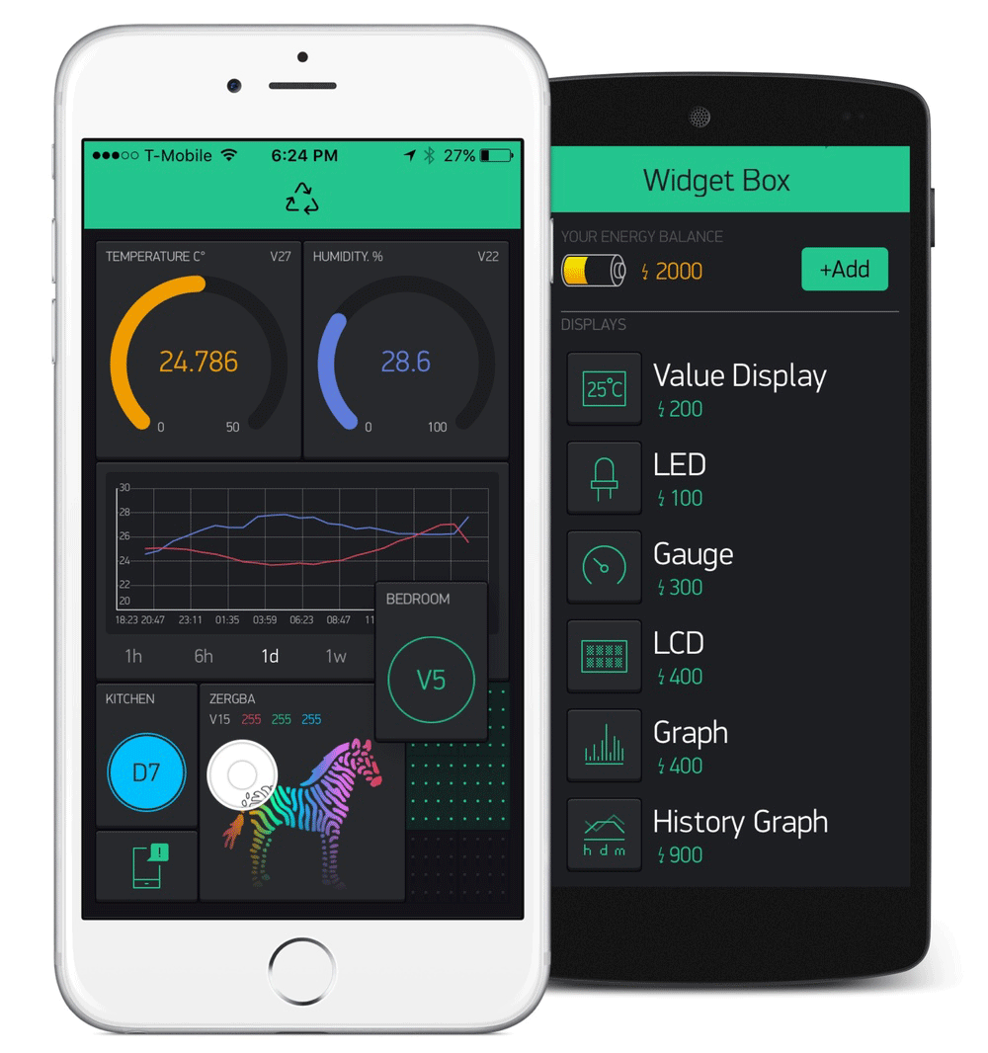
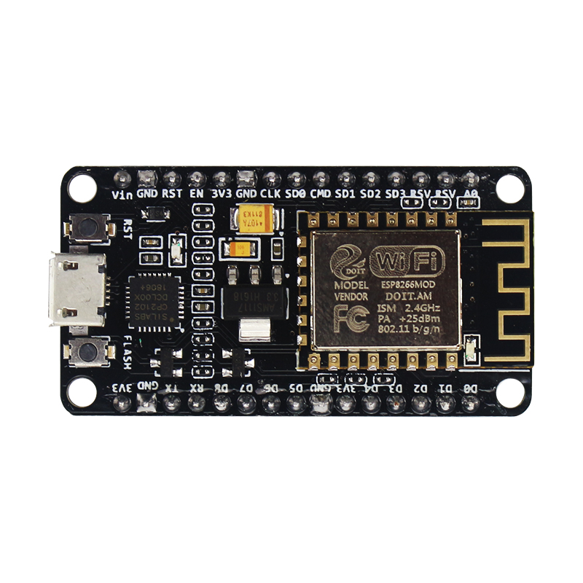

Ground
Vin

Slide 12
Details design

Slide 13
DHT11
+ out -
Using module by connect from Esp8266 to Dht11
esp8266 Dht11
Port D2 > out
Port Vin > +
Port Gnd > -

Slide 14
MH
Sensor Serie
- +
D0 Gnd Vcc
Using module by connect from Esp8266 to Soil Moisture Sensor
esp8266 Soil.
Port D3 > D0
Port Vin > Vcc
Port Gnd > Gnd

Slide 15
Using module by connect from Esp8266 to LED
esp8266 LED
Port D6 > ขายาวled1
Port D0 > ขายาวled2
Port Gnd > ขาสั้นled1
Port Gnd > ขาสั้นled2

Slide 16
Code

Slide 17
#define BLYNK_PRINT Serial
#include <ESP8266WiFi.h>
#include <BlynkSimpleEsp8266.h>
#include "DHT.h"
#define DHTTYPE DHT11
#define DHTPIN D2
char auth[] = "CRtkHojRrhS9WbwIABBsotu1vir_-O29";
char ssid[] = "Anarchy";
char pass[] = "111111111";
DHT dht(DHTPIN, DHTTYPE);

Slide 18
void setup()
{
Serial.begin(9600);
Blynk.begin(auth, ssid, pass);
pinMode(D0,OUTPUT);
pinMode(D4,OUTPUT);
dht.begin();
}

Slide 19
void loop()
{
Blynk.run();
float h = dht.readHumidity();
float t = dht.readTemperature();

Slide 20
int mois = digitalRead(D3);
Serial.print("\tMoisturizer is : ");
Serial.print(mois);
if(mois == 1)
{
digitalWrite(D6,LOW);
}
if(mois == 0)
{
digitalWrite(D6,HIGH);
}

Slide 21
if (isnan(t) || isnan(h))
{
Serial.println("Failed to read value from DHT11 Humitdity and Temperature");
}
else
{
Serial.print("\tHumidity is : ");
Serial.print(h);
Serial.print(" %\t");
Serial.print("Temperature is : ");
Serial.print(t);
Serial.println(" *C");
Blynk.virtualWrite(V0,h);
Blynk.virtualWrite(V1,t);
}
delay(3000);
}

Slide 22
จัดทำโดย
นายสรัลรัตน์ ฉายรัตน์ 1600902827 section 2541

